Slide 1
Databázové systémy přednáška 13 – Analýza a reporting
Roman Danel
Institut ekonomiky a systémů řízení
2016

Slide 2
Analýza dat
Koncept multidiemnzionálního modelování
Data jsou rozčleněna do schémat, které odpovídají analyzovaným oblastem
Základem schématu je faktová tabulka obsahující měřitelné údaje
Na data pak můžeme nahlížet různými „úhly pohledu“ pomocí dimenzí – atributů, podle kterých lze data třídit, filtrovat…

Slide 3
Co je Business Intelligence?
Business Intelligence je skupina sofwtarových prostředků pro analýzu dat.
BI souvisí s manažerskými systémy pro podporu rozhodování.
BI aplikace zpracovávají data prodeje, výroby, financí a dalších zdrojů dat pro obchodní účely, především řízení výkonnosti podniku.

Slide 4
Nástroje Business intelligence
Datový sklad (Data Warehouse)
OLAP analýza
Data Mining (dolování dat)
Expertní systémy

Slide 5
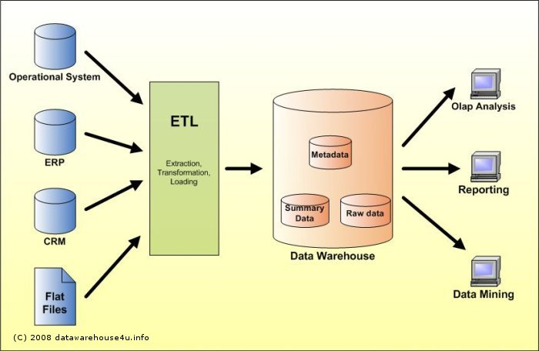
Struktura prostředků BI

Slide 6
Data Warehouse (datový sklad)
Operativní data z provozních systémů se transformují do datového skladu, kde se ukládají způsobem, který vyhovuje dalšímu analytickému zpracování.
Datový sklad je fyzicky i logicky oddělen od provozních databází.
Integruje data z různých zdrojů do jednoho systému
Obsahuje historická data; speciální formát
Různá úroveň sumarizace dat
Načítají se periodicky z provozních systémů
Uživatelé pouze čtou

Slide 7
Data warehouse
Provozní
databáze
ETL nástroj –
datová pumpa
Datový sklad
Provozní
databáze

Slide 8
ETL – datová pumpa
Extraction – Transformation – Loading
MS SQL Server – Analytical Services – DTS
Package, automatizovaně, periodicky

Slide 9
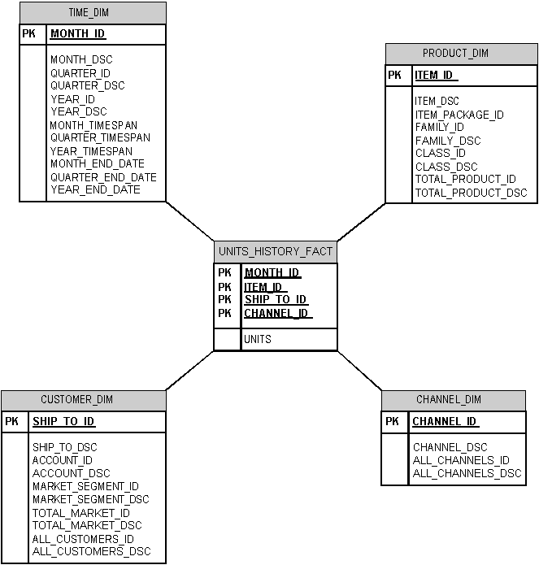
Schéma „hvězda“

Slide 10
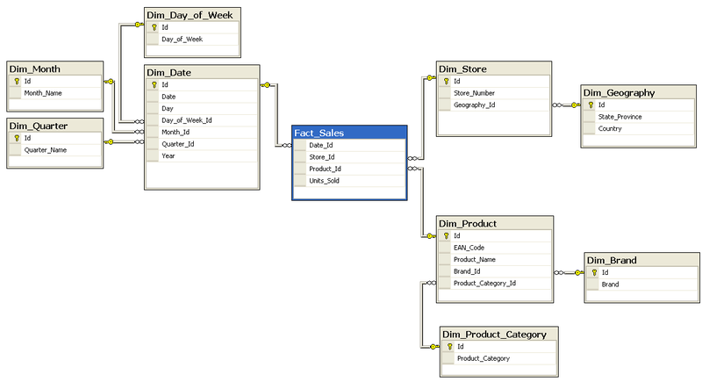
Schéma „vločka“

Slide 11
OLAP analýza
OLAP = On-line Analytical Processing
Nástroj pro vícerozměrnou analýzu dat nad tzv. multidimenzionální datovou kostkou.
Sledování vybraných ukazatelů ve více rozměrech.

Slide 12
KOSTKA (CUBE)
prostor, ve kterém analyzujeme data

Slide 13
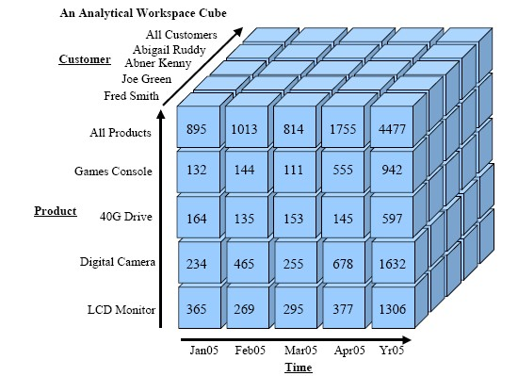
Příklad datové kostky

Slide 14
ÚČEL KOSTKY
Předpřipravit všechny možné kombinace údajů podle různých dimenzí
Uživatel OLAPu může provádět agregace, pohledy, řezy kostkou…
http://reportportal.com/

Slide 15
Data Mining
Proces výběru, prohledávání, analýzy a modelování velkého objemu dat.
Cílem je nalezení neznámých vztahů v datech nebo predikce.

Slide 16
Data Mining
Deskriptivní model – popisuje nalezené vzory a vztahy v datech, které mohou ovlivnit rozhodování (Př. Analýza prodeje zboží v supermarketu na jejímž základě je pak umístěno zboží v regálech).
Prediktivní model – umožňuje předvídat budoucí hodnoty atributů na základě nalezených vzorů v datech (Př. Analýza zákazníků, u kterých je vysoká pravděpodobnost, že budou reagovat na písemnou reklamní nabídku…)

Slide 17
Fáze při dolování dat
Data Understanding – porozumění úloze
Data Preparation - příprava
Modelling - dolování
Evaluation - vyhodnocení
Deployment - nasazení

Slide 18
Metody DM
regresní metody (lineární regresní analýza, nelineární regresní analýza, neuronové sítě)
klasifikace (diskriminační analýza, logistická regresní analýza, rozhodovací stromy, neuronové sítě),
segmentace – shlukování (shluková analýza, genetické algoritmy, neuronové shlukování – Kohonenovy mapy)
analýza vztahů (asociační algoritmus pro odvozování pravidel typu „ if X then Y“)
predikce v časových řadách (Boxova-Jenkinsonova metoda, neuronové sítě, autoregresní modely, ARIMA)
detekce odchylek

Slide 19
Příklady úloh DM
Predikce úvěrového rizika
Kontrola kvality výrobků
Marketingové kampaně
Vytipování cílové skupiny
Odhalování bankovních podvodů

Slide 20
Kategorie úloh Data Mining
Klasifikace – bude produkt úspěšný?
Regrese – závislost mezi dvěma proměnnýma
Shlukování – rozdělení do množin dle společných znaků
Sumarizace
Predikce podle časových řad (autoregresní modely, např. ARIMA)
Modelování závislostí
Asociace – např. analýza nákupního koše
Analýza sekvencí – např. procházení webu návštěvníkem
Analýza odchylek – bankovní podvody

Slide 21
Shrnutí
Multidimenzionální modelování
Business intelligence
Datový sklad
Faktová tabulka, dimenzní tabulka
ETL
Schéma hvězda, vločka
Dolování dat – deskriptivní, prediktivní
Nalezení neznámých vztahů nebo předpovídání

